Slide 1
第八课 辛亥革命与我

Slide 2
问题讨论
1.你听说过哪些革命？你认为革命有哪些共同点？
2.如果身处革命时代，你是否会参加革命？
3.关于辛亥革命，你知道些什么？

Slide 3
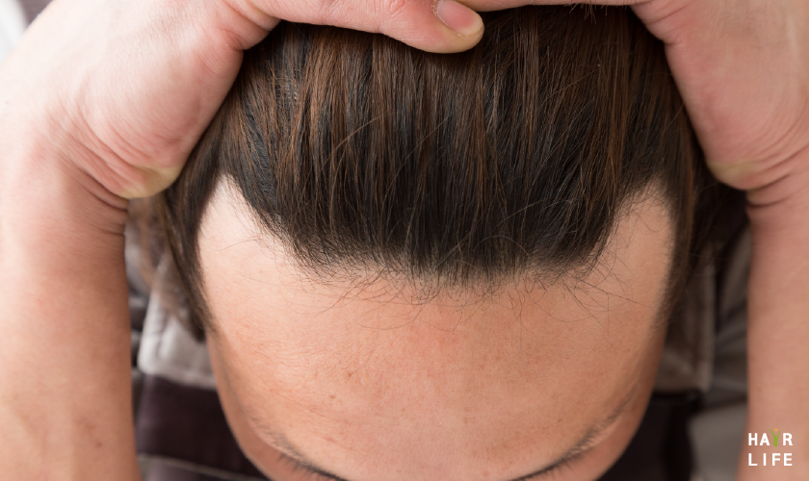
羸弱
额角
Frontal eminence
thin and weak
瘦弱。
额的两旁。
垂
盈
let down
fill; full
东西的一头向下。
满；充满。

Slide 4
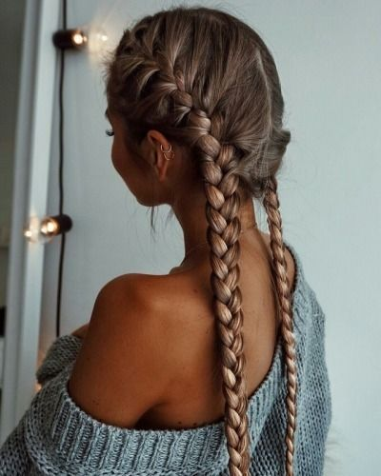
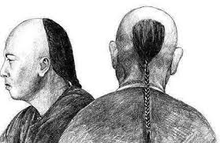
卷曲
辫子
plait;braid;pigtail
crinkle
弯曲。

Slide 5
从小的时候，我是一个多么赢弱的孩子啊。记得在中学生时代，我的身体又矮又瘦，显出额角格外地阔大，站起来全身失去了支点。又因为小时候多病，头发又黄短，在额后垂着长不盈尺的卷曲的辫子，恰像一条猪尾巴，老是给身材高大的同学们，当作开玩笑的资料。

Slide 6
投考
sign up for an examination
风潮
political unrest
报名考试。
群众的反抗运动。
监督
当局
supervise
knee
监督工作的人，文中指中学校长。
查看并加以管理。

Slide 7
给
1. “给”是介词(prep.)，引进动作的发出者，意思接近于“叫、让、被” 。
2. 以时不需强调动作的发出者，则“给” 后的名词或代词pron.就不用出现。
3. 给+(名词/代词pron.)+动词结构。

Slide 8
给
1.外边的衣服给(大风)刮跑了。
2.我忘了带伞，结果全身都给(雨)淋湿了。
3.你这么帮他，他反而害你，他的良心是不是给狗吃了。

Slide 9
给
1.妹妹把玻璃杯打碎了。
____________________________________________________。
玻璃杯给妹妹打碎了
2.你们都快把我弄糊涂了。
____________________________________________________。
我都快给你们弄糊涂了

Slide 10
给
3.敌人的炮弹把附近的房子都炸毁了。
____________________________________________________。
附近的房子给敌人的炮弹炸毁了
4.这两支小狗把主人的房间弄的乱七八糟的。
____________________________________________________。
主人的房子给这两只小狗弄得乱七八糟的

Slide 11
是在1911年的春间，我的父亲送我去投考绍兴府中学堂。那时绍兴是革命伟人的产生地，绍兴府中学堂是以闹风潮著名的学校。府中学堂的监督（中学校长当时称监督）一年中总得换过两个。据说当时学校当局怕事，以身材短小作为录取新生的标准，以为人小是一定不会闹风潮的。而我却是全校生得最短小的一个，所以便被录取了。（这还是最近听鲁迅先生──当时绍兴府学堂的监督──说的，以前我还不知道。）

Slide 12
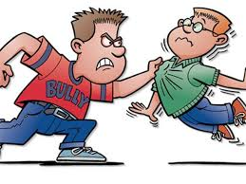
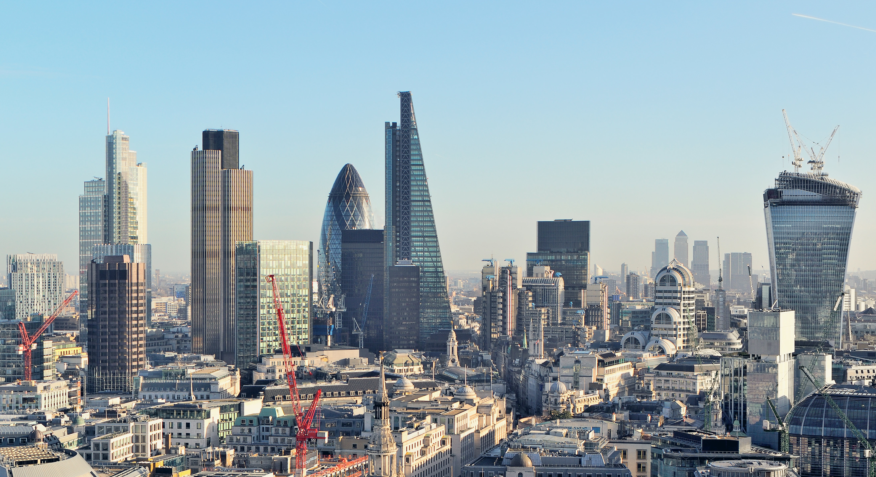
安分
content with one's lot
欺侮
bully
规矩老实，守本分。
欺负。
都市
资格
senority
city
从事某种活动时间长短所形成的身份。
大城市。

Slide 13
抵抗
resist
用力量制止对方的进攻。

Slide 14
近义词1
资格
资历

Slide 15
资格
资历
语义
相同点 | 1.N.。 2.都指“从事某种工作或活动而形成的身份”。
不同点 | 资格 | 资历
 | 1.从事某种活动所应具备 的条件、身份或地位。 2.还可以构成“资格证、 老资格” 。 | 从事某种活动的经历。

Slide 16
资格
资历
1.因为服用兴奋剂，他被取消资格。
2.我是公司的新人，哪有资格批评别人的工作 。
3.律师无一是个高收入的职业，这也就难怪每年
会有那么多人参加法律从业人员资格考试 。
4.据调查，律师的收入与资历成正比 。

Slide 17
资格
资历
5.“电脑与软件专业技术资格考试”取消了年龄、
学历、资历等门槛，具有一定电脑技术应用能力
的人员均可报考。
6.因为资历尚浅，他没能进入评审委员会。
7.前不久湖北一位老资格经销商接露了进口车市的
一些黑幕。

Slide 18
学校当局的眼光是不错的。我在府中学堂，是最安分的一个学生，不但不会闹风潮，连同学们的欺侮嘲笑，我也从不敢反抗。我是一个多么羸弱的孩子啊！又是第一次离开家庭，进都市的学校里。初进校的新生，照例是要受老资格的同学的欺侮的；又何况许多同学们，一个个长得又高又大，我自然只好忍受一切，始终抱着“不抵抗主义”。

Slide 19
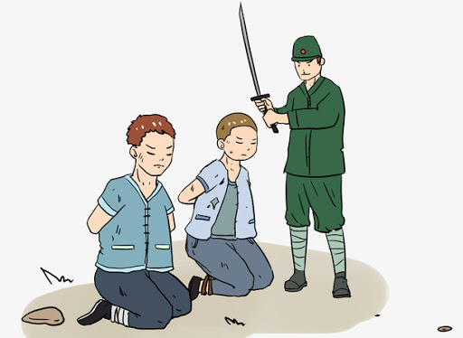
动摇
行刺
waver
assassinate
不稳固，不坚定。
(用武器)暗杀。
女侠
斩首
beheading
heroine
女侠。
杀头。

Slide 20
情形
condition;
state of affairs
事情所呈现出来的样子。

Slide 21
近义词2
动摇
摇动

Slide 22
动摇
摇动
语义
相同点 | 1.V.。 2.都有“动”的意思。
不同点 | 动摇 | 摇动
 | 1.多指立场、意志、决心 等不坚定。 2.通常与抽象事物搭配。 | 1.一般指物体摇摆晃动或用力 摇晃物体使动。 2.通常与具体的东西搭配。 3.可插入“得、不”

Slide 23
动摇
摇动
1.什么都动摇不了他获胜的决心。
2.政府表示坚决支持反腐倡廉的工作，绝不动摇。
3.得了这种病之后，他的脑袋总是不由自主地摇动着。
4.一项研究结果表明，由于婴儿的颈部肌肉较弱，因此摇动婴儿
容易造成神经系统中控制呼吸的部份受到伤害。
5.这跟木桩你摇得动摇不动？
6.这棵树根深叶茂，六级大风也摇不动。

Slide 24
近义词3
情形
情况

Slide 25
情形
情况
语义
相同点 | 1.N.。 2.都可指“事物在发展中表现出来的近况”。
不同点 | 情形 | 情况
 | 1.指具体状况，主要指某 一事情进行中的样子。 | 1.指总体状况，主要指事物发 展所反映出的特征或趋势。 2.还可指“值得注意的变化或 动向”。

Slide 26
情形
情况
情形 | 情况
1. “情形”前常有具体的描述。 2.常搭配的动词：记得、想象、 描述等。 | 1.可组成“工作情况、生活情 况、读书情况”等四字词组 。 2.常搭配的动词：了解、调查、 检查、反映、发生、分析等 。

Slide 27
情形
情况
1.深圳果真是传言中的“文化沙漠”吗？最近本报记者对深圳人
的读书情况进行了深入调查。
2.家庭、学校平时应当传授一些自我保护的知识，增强孩子明辨
是非和应对紧急情况的能力 。
3.至今我依然清晰地记得开学时大家自我介绍的情形 。
4.你能想象自己身穿宇航服遨游外太空的情形吗？
5.报告连长，有情况。刚才发现敌人正在向东行动。

Slide 28
何况
1.Structure： 理由1，何况+理由2，结论。
2.“何况”是连词(conj.)，用于后一分句，补充或追加更进
一步的理由。
3.相当于“况且”，常和“又、也、还”等配合使用 。

Slide 29
何况
1.咱们家不好找，何况舅舅又是我们的长辈，我们无论
如何得去车站接一下他，不接说不过去。
2.大庆和丽娜的兴趣差别很大，何况双方家长也不赞同
他们交往，所以说分手就分手了 。
3.他本来心就软，见人有难一定尽量帮忙，何况现在蹲
在角落里的还是一个孤苦无助的孩子，他很自然地走
了过去。

Slide 30
何况
1.大家好不容易聚在一起，________________________，
多聊一会儿吧。
何况时间还早
2.这一带地广人稀，________________________，还是打
听清楚再去的好。
何况也还不着急

Slide 31
何况
3.这种冰箱_________________，_______________________
，买一台吧。
式样很新
何况很便宜
4.___________________，________________________，准能按时赶到。
路上车不多
何况我们提早出门

Slide 32
这时候离开武昌起义，不过半年，清室的统治，已开始动摇。绍兴的革命伟人徐锡麟，行刺恩铭不过是前二三年的事。我们时常经过绍兴府城的轩亭口，不免回想到“鉴湖女侠”秋瑾斩首的情形。因此青年的中学生，给神秘的革命情绪笼罩着。我说“神秘的” ，是因为当时的青年不像现在的青年那样，有明白的政治社会意识。

Slide 33
志士
person of ideals and integrity
反感
dislike;be averse to
有理想和抱负的人。
反对或不满的情绪。
种族
推翻
race
overthrow
用武力打垮原来的政权或社会制度。
人种。

Slide 34
牺牲
die a martyr’s death
兴味
interest
为了正义的目的舍弃自己的生命。
兴趣。
外间
the external world
敬仰
venerate
(书)外界，社会上。
敬重仰慕。

Slide 35
近义词4
牺牲
献身

Slide 36
牺牲
献身
语义
相同点 | 1.V.。 2.都有“把自己的生命奉献出来”的意思。
不同点 | 牺牲 | 献身
 | 1.指(为某人某事)付出代价 或收到损害。 2.后面可直接带名词 | 1.有把自己的精力奉献出来的 意思。 2.通常要与“于”连用

Slide 37
牺牲
献身
1.这座纪念碑是为了纪念为国牺牲/献身的烈士而建的 。
2.女人是否应该为了家庭而牺牲自己的事业？
3.那个工人因不愿牺牲休息时间赶修机器而被解雇 。
4.作为献身于环保事业的民间环保活动家，她失去了很多，但也
得到了很多 。
5.从18岁开始，他就决定献身于祖国的独立运动。

Slide 38
不过因为清廷残杀革命志士，引起了强烈的反感，又因受当时报纸民主思想、种族思想的影响，所以觉得非革命推翻清室不可，而且觉得非牺牲生命去革命不可。当时，我和同学们最感兴味的是谈革命。虽然学校当局恐惹起外间的注意，劝学生们勿谈政治，但是我们都把革命问题，看作比校课更有兴味。有几位教师，是曾经参加过同盟会的，我们都特别对他们表示敬仰。

Slide 39
郁积
相率
pent-up
忧郁积在心中无法发泄。
一个接着一个。
仿效
压迫
oppress;repress
imitate
模仿(别人的方法、式样等)。
用权力或势力强制别人服从。

Slide 40
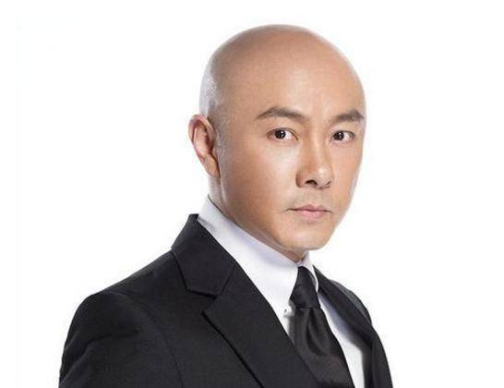
光头
skinhead
没有头发的头。

Slide 41
到了那年四五月间，这郁积在青年人心头的革命情绪，是非表现不可了。而表现的方式，却是剪辫子。说也奇怪，因为有一二个同学剪去辫子，大家相率仿效，剪发竟成了一时的流行病。虽然学校当局为避免外面的压迫，劝告学生勿剪辫子，但是一大部分的学生却都变成了光头。

Slide 42
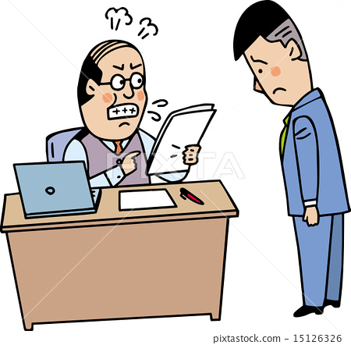
堂兄
older male patrilineal cousin
告知
inform;notify
伯伯或叔叔年纪比自己大的儿子。
告诉，使知道。
着慌
申斥
rebuke;blame
be alarmed
斥责(多用于下属)。
着急，慌张。

Slide 43
引
quote;cite
引用，用别人说过的话(包括书面材料)或做过的事做为根据。

Slide 44
我的堂兄在府中学堂里，他也是首先剪去辫子的一个，他的家庭知道了这事，告知我的父亲，父亲着慌了，连忙来一信。叫我万勿剪辫子。我便写信去要求，我的父亲又来信，申斥了一顿，引了“身体发肤，受之父母”的大道理。其实我知道我的父亲并不反对剪辫子，不过因为当时清廷压迫甚严，凡是剪去辫子的人，往往被称作革命党，捉去便杀头。父亲是怕我发生意外罢了。

Slide 45
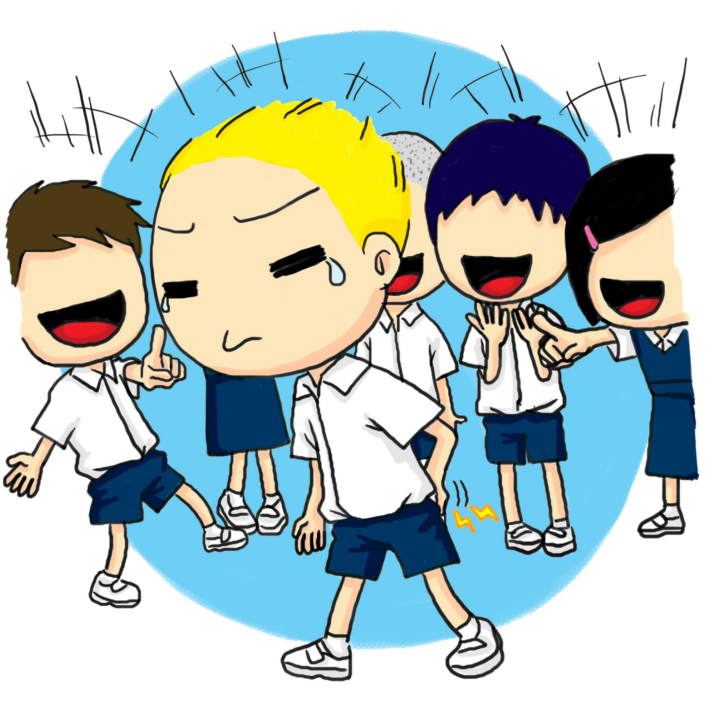
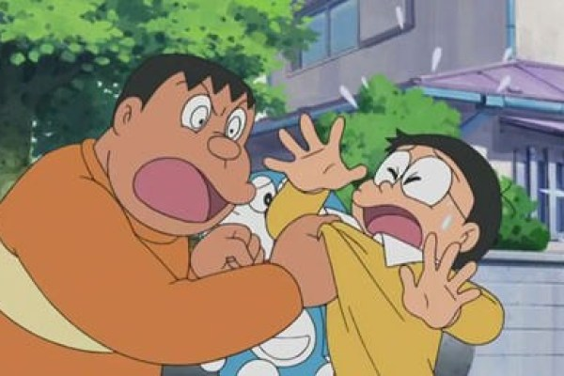
侮弄
取笑
ridicule
bully and tease
开玩笑，嘲笑。
侮辱，嘲弄。
不单
把戏
not the only
文中指玩耍。
不止。

Slide 46
恃
rely on, presume on, trust to
拳头
fist
依赖，依仗。

Slide 47
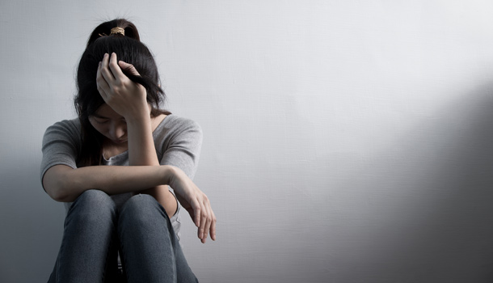
吞声饮泪
哭泣不敢出声。形容悲哀到了极点。
因为不想让别人知道自己和男朋友分手了，她只能吞声饮泪、默默哭泣。

Slide 48
甚
1.adv.，表示程度非常高，相当于“很、非常”
2. 不用于比较句。
3.多用于书面语
4.可修饰单音节形容词或动词。
关系甚密 | 方法甚好 | 品性甚佳 | 兴致甚浓 | 感情甚笃
进步甚快 | 收效甚微 | 知者甚少 | 评价甚低 | 久无音讯，甚念

Slide 49
甚
1.由于学习的方法不当，________________________。
2.他和夫人结婚四十余年， ________________________ 。
3.这个广告设计方案极富新意，客户__________________。
4.在故宫珍宝馆，爷爷仔细欣赏着那些精美的文物，
________________________毫无倦意。
所以导致她进步甚慢
感情甚笃
评价甚高
兴致甚浓

Slide 50
究竟我是一个赢弱的孩子。我没有反抗父亲的勇气，只好暂时把辫子留着，但是因此我却出了重大的代价。我被同学们当作侮弄的对象。 “猪尾巴”变成了我的代名字。自然同学中留着辫子的还很多，但是他们是“大人” ，没有人敢取笑，而我却只好吞声饮泪，独自受着高大的同学们的欺侮。不单是剪发的同学们，扭住我的小辫子，当作把戏，连那些和我一样留着辫子的同学们，因为自恃拳头大，也称我叫“猪尾巴” ，这是多么难受的侮辱啊。

Slide 51
准许
依旧
permit;allow
as before;stil
同意人的要求。
依然，照旧。

Slide 52
近义词5
准许
允许

Slide 53
准许
允许
语义
相同点 | 1.V.。 2.都有“同意、许可”的意思。
不同点 | 准许 | 允许
 | 1.用于同意下级或被管辖者的要求。 | 1.有“请允许我.....”、“决不允许....”这样的固定用法。

Slide 54
准许
允许
1. 领导准许了他的调职要求。
2. 该旅行团手续齐全，准许通行
3. 不同的意见允许争论
4. 要是时间允许的话父母就会让我去国外短期留学
5.请允许我代表全体职工向你们致敬
6.决不允许破坏纪律。

Slide 55
不单
1. 连词，表示递进关系。
2. 用于前一分句，指出一层意思，后一小句常用“也、还、而且”等，引出更进一层的意思。
3. 有时用“连...也、就是...也”进一层的意味更强。
4.“不单”口语也可说成 “不单单”

Slide 56
不单
1.孙行者神通广大，不单会变鸟兽虫鱼，也会变庙宇。
2.辛亥革命不单推翻了清朝的统治，而且结束了中国两千年的
封建君主专制制度。
3.你提到的这几部电影，我爸爸不单没看过，恐怕连听都没听过 。
4.期末考试不单要考课本里的生词，就是老师平时补充的生词也
要考。
5.不单单小孩儿爱玩电脑游戏，大人也爱玩。

Slide 57
不单
1.学校的教育内容，________________________________，
还要包括做人的道理。
2.取笑别人， _____________________________________ ，
还会伤害自己。
不单要教基本知识
不单会伤害别人

Slide 58
不单
3.这几道数学题难度非常高，_______________________，
恐怕连老师都做不出来。
4.他的外号是“活字典”，__________________________，
连一些生僻的字他都认识。
不单学生做不出来
不单认识所有常用的字

Slide 59
这一年暑假，我是拖着小辫子回到家里，但要求父亲下学期转学到别处，为的是不愿受“猪尾巴”之辱，不然父亲便应该准许我剪发。可是这两个要求，都被父亲拒绝了。暑假过后，我只好依旧拖辫子进绍兴府中学堂去。

Slide 60
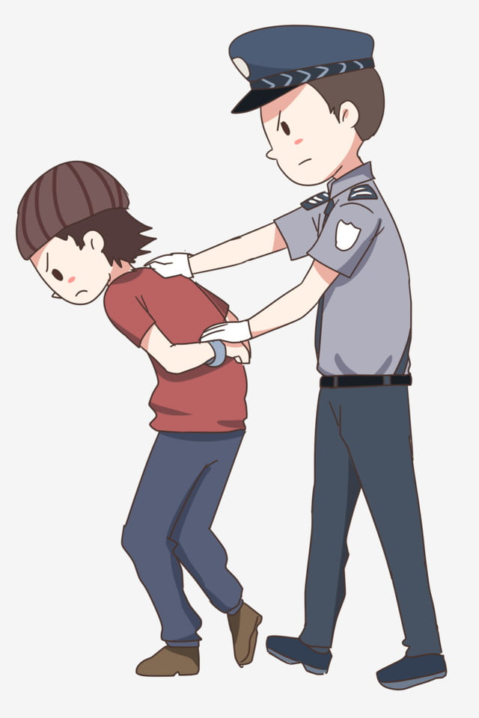
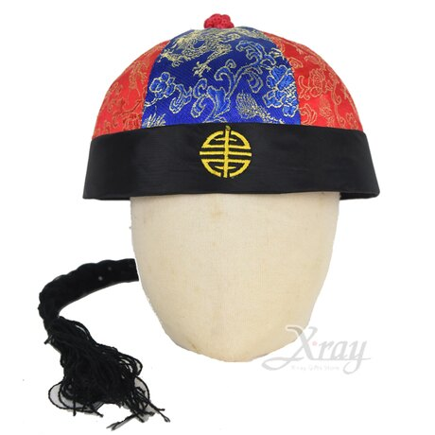
捉拿
风声
arrest;catch
position, place
捉(犯人)。
指传播出来的消息。
正法
execute (a criminal)
瓜皮帽子
Chinese skullcap
依法执行死刑。

Slide 61
威风
power and prestige
有声势，有气派。

Slide 62
可是这时候情形却不同了。捉拿革命党的风声忽然十分紧急起来，许多人因为剪辫子，都被捉了去正法。因此本来已剪掉发辫的同学们，都在瓜皮帽子底下，装着一根假辫子回到校里。我心里虽然暗暗得意，觉得剪发的同学们，实在也不见得比我更英雄些，但是另一方面我却更深切地感到“猪尾巴”之辱。他们虽然装了假辫子，比“猪尾巴”到底威风些啊。

Slide 63
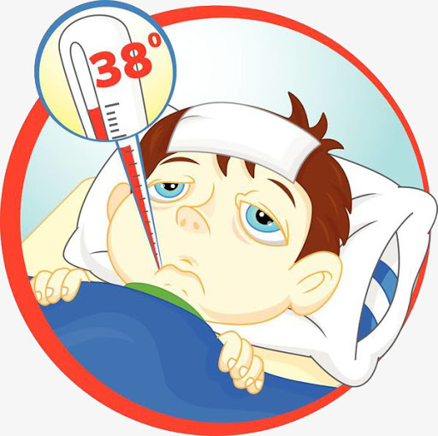
伤寒症
不堪
Typhoid fever
utterly;extremely
表示程度深。
好比
can be compared to;
be just like
好像，可以比作，类似于。

Slide 64
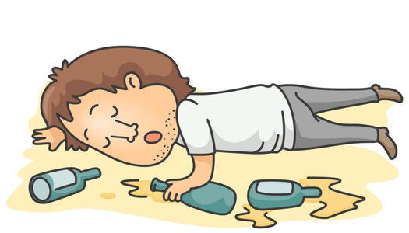
不省人事
lose consciousness
他已經醉得不省人事，怎麼叫也叫不醒。

Slide 65
不堪
1.“不堪”用在带消极意义的双音节形容词后边作补语，表示程
度深 。
拥挤不堪 | 破旧不堪 | 混乱不堪 | 污秽不堪
痛苦不堪 | 疲惫不堪 | 狼狈不堪
2.“不堪”还能修饰动词，表示不能忍受或无法承受 。
不堪入耳 | 不堪设想 | 不堪回首 | 不堪一击 | 不堪烦扰

Slide 66
不堪
1. 一连学了好几个月了，同学们都已_________________。
2.看到爷爷在病床上_________________的样子，小梅突
然觉得外面的天变成了灰色。
3.有的大学生心理太脆弱了，简直 _________________ 。
4.那些脏话 ________________ _，他居然说得出口。
疲惫不堪
痛苦不堪
不堪一击
不堪入耳

Slide 67
秋季开学以后，不到十天，我就病倒在床上了。我的病是伤寒症，热度很高。人们雇了划船，把我送回两百里路外的家乡。当我到家的时候，已不省人事，我的父亲，祖母。一家人都忧急得不堪。这一病就病了整整四个月，中间有两个月不吃东西，瘦得只剩了皮包骨头。医生都说希望很少了，后来总算是慢慢救活了。这以后的生命，好比中了航空头奖，可以说是意外得来的。

Slide 68
深秋
时光
late autumn
time, life
秋季的末期。
时间、时期、日子。
响应
声浪
respond;answer
clamor
用言语行动表示赞同、支持某种号召或倡议。
许多人呼喊的声音。

Slide 69
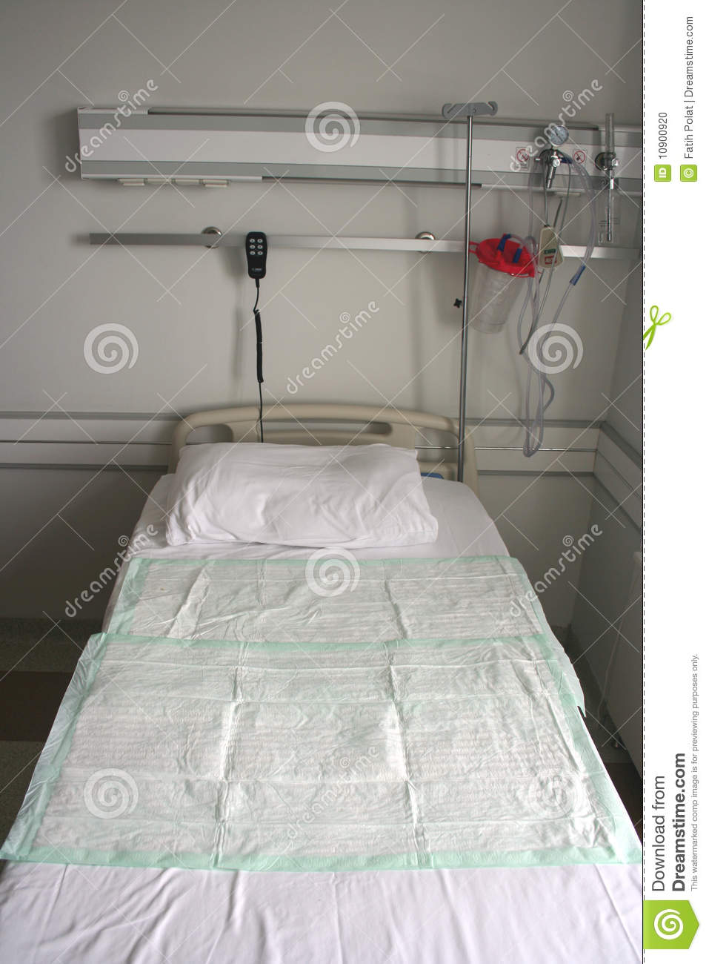
县城
寂静
county town
quiet;silent
行政机关所在的城镇。
没有声音，很安静。
白旗
病榻
flag of surrender
sickbed
战争中表示投降的旗子。
病人的床铺。

Slide 70
天下
whole China under heaven
指中国或世界。

Slide 71
快到深秋的时光，我的病已过了危险的时期。中国近代史上一个重要的阶段到来了。武昌起义以后，各省纷纷响应。不到几天，革命的声浪，震破我们这个小县城里的寂静的空气。有人说杭州城已挂着白旗了，有人说革命党已占领绍兴了。这些消息马上就传到我的病榻旁。父亲来和我说，满清大概是要推翻了，外间已经有许多人剪掉辫子，天下应该是汉人的天下了。

Slide 72
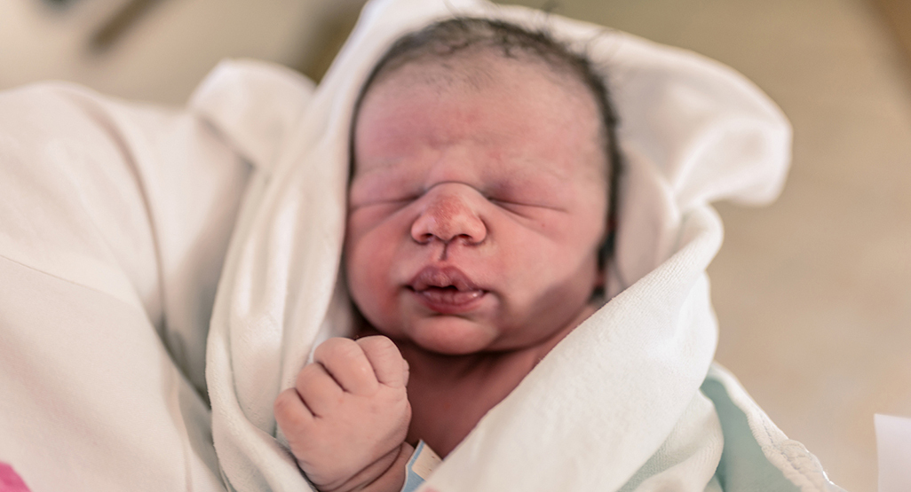
消除
eliminate;remove
闷气
the sulks
使不存在，除去不利的事物。
心里没有发泄的怨恨或愤怒。
忖
suppose,
conjecture
新生
newborn
新生命。
细想，仔细考虑。

Slide 73
快活
cheerful;happy
愉快，快乐。

Slide 74
在病榻中躺了三个月的我，正没法消除闷气，听了这样的惊人消息，自然喜之不尽。我正自忖着，我这回虽生了一次大病，但我是得到了“新生”了。我至少可以剪掉了辫子，不再受“猪尾巴”之辱。我是多么快活啊。

Slide 75
光复
recover
国事
national(or state)affairs
恢复(已亡的国家)，收回(失去的领土)。
国家大事。
佣妇
景象
scene, sight (to behold)​
older female servant
现象，状况。
女佣，女仆。

Slide 76
那时我听到革命军光复各地的消息，感情的兴奋，不是文字所能形容的。遇到来看我的人，我都和他们谈论国事。甚至一个不懂事的佣妇来我房里的时候，我也要问她外面变成了什么景象，街上有没有挂白旗。我恨不得立刻跳起来，去看看这大转变后的新世界，满足我的兴奋的好奇心情。

Slide 77
许可
奇异
permit;allow
strange;singular
准许，容许。
奇怪，诧异。
变象
标题
title,heading
标明文章、作品等内容的简短语句。
变化的社会现象。

Slide 78
登载
publish(in newspapers or magazines)
委实
indeed;really
(新闻、文章等)在报刊上印出。
实在。
阖
折回
whole, entire; all
to turn back
合，全。
半路返回。

Slide 79
我再三向父亲要报纸看，父亲却不许可。医生说我的身体还是十分虚弱，看书看报是应该绝对禁止的。但是在病床上，整日夜闭目想象外部世界的奇异变象，想象报纸上用大字标题登载着的惊人新闻，我委实是不能忍耐了。有一天，阖家人正在午饭的时候，我的房里没有人。我从病床上奋力爬起身，一步一歪地走到了病室对面我父亲的书室里。我在桌上偷了一份《时报》，就折回到病室里。还没有回到床上，我已昏迷不省人事了。待母亲进房来的时候看见我晕倒在地上，手中拿着一份《时报》，全家都着急起来。忙扶我到床上，请了医生来，总算又把我救过来了。但是以后就绝对不许我看报，而且不让我一个人在房里。

Slide 80
气力
逊位
power
abdicate
力气。
让出帝王的位子。
就职
吉日
assume office
lucky day
正式到任，多指较高的职位。
吉利的日子。

Slide 81
主张
stand for
对于如何行动有某种见解。

Slide 82
又过了一个多月，我的病算是完全好了，只是瘦弱，没有气力，一九一二年的一月一日，清廷逊位，孙中山在南京就临时大总统职。我的父亲本也是「新党」，到这时他再不犹豫了。他选定了一个吉日，叫了理发师来，替阖家男子剪发。父亲是第一个剪去辫子。自然这一回父亲不再主张“身体肤发，受之父母”的大道理。

Slide 83
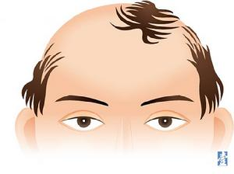
秃头
至今
so far, to this day, until now
bareheaded
到今天，直到现在(某种情况仍然没多大变化)。

Slide 84
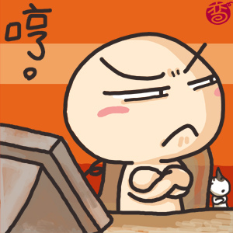
奇耻大辱
极大的耻辱。
great shame
我只是好意劝说了她几句，但她却觉得是受了奇耻大辱，从此不再理睬我了。

Slide 85
那时我已经能从床上起来，准备在我的父亲叔父之后，剪掉我的小辫子。但是当我起来照了一下镜子，发见那我认为奇耻大辱的猪尾巴，早已不见了。原来一场大病，把我的几根又黄又短的头发，脱的干干净净，我已成了一个秃头。因此直到了最后，我还是没有机会表现我的发辫的革命。我相信我一生没有比这一件事失望更大的。
至今回想，我是一个多么赢弱的孩子啊。

Slide 86
根据文章的内容判断正误
1.中学时代，同学们经常拿他的辫子和身材开心。
2.因为他成绩优秀，所以被绍兴府中学堂录取了 。
3.学校当局希望学生们不要谈论政治 。
4.在当时，剪辫子是革命的表现 。
5.父亲反对我剪辫子，是因为他反对革命。

Slide 87
根据文章的内容判断正误
6.虽然被别人称为“猪尾巴”，但是我满不在乎 。
7.家人把病重的我接回了家 。
8.在生病期间，我读了不少《时报》 。
9.革命胜利后，父亲毫不犹豫地让理发师减去了自己的辫子。
10.我可以剪辫子时，辫子已经没有了。

Slide 88
资格 | 动摇 | 情形 | 牺牲 | 准许
资历 | 摇动 | 情况 | 献身 | 允许
1.从进入电影学院的第一天开始，他就决定________于艺术。
2.为了这些孤儿的幸福，她情愿________小家庭的利益。
3.看着结婚时穿过的红嫁衣，她不禁回想起举行结婚典礼时的
________。
4.在任何________下，她都没有动摇过对自己的信心。
5.她本来是来这ㄦ求助的，一见这________，他愣住了。
6.不调查________，就没有发言权。
献身
牺牲
情形
情况
情形
情况

Slide 89
资格 | 动摇 | 情形 | 牺牲 | 准许
资历 | 摇动 | 情况 | 献身 | 允许
7.因为他造假大学成绩单，研究生院取消了他的研究生考试________。
8.我年纪轻，________浅，还望各位前辈多多指教。
9.老王已经当了四十年的摄影记者了，在这一行里，他是老________。
10.鉴于上述原因，请________我提前毕业。
11.他申请提前毕业，系领导已经________了。
12.来电了，电扇又重新________起来。
13.任何力量都无法________母亲对孩子的爱。
资格
资历
资格
允许
准许
摇动
动摇

Slide 90
报考 | 仿效 | 着慌 | 取笑 | 准许 | 捉拿 | 消除 | 登载
1.爷爷是一个很镇定的人，遇事从不________。
2.据我所知，公司领导已经________了李云的调职请求。
3.这件作品并不是他自己的创意，而是________了某位大
师的作品。
4.他的兴趣在军事方面，因此他打算________军事院校。
着慌
准许
仿效
报考

Slide 91
报考 | 仿效 | 着慌 | 取笑 | 准许 | 捉拿 | 消除 | 登载
5.在这部历史剧中，他扮演一位协助朝廷________逃犯的
武林高手。
6.据说这位大牌歌星小时曾因口吃被人________，这使他
对弱者充满了同情与理解。
7.今天国内的各大报纸几乎都________了这个令人振奋的好消息。
8.经过朋友的调解，小两口终于________了彼此之间的误会，重
归于好。
捉拿
取笑
登载
消除

Slide 92
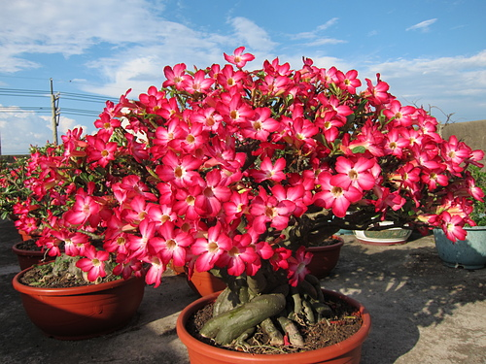
沙漠玫瑰的开放

Slide 93
鉴往知来
观察过去，就可以预测未来。
foresee the future by reivewing the past
如果我们能够鉴往知来 ,就可以避免许多错误。

Slide 94
历史对于价值判断的影响，好像非常清楚。鉴往知来，认识过去才能预测未来，这话都已经说烂了。我不太用成语，所以试试另外一个说法。

Slide 95
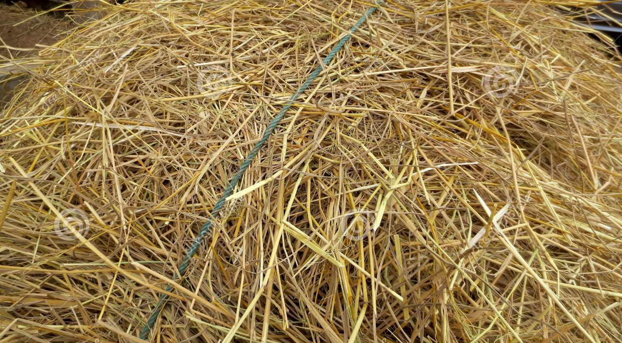
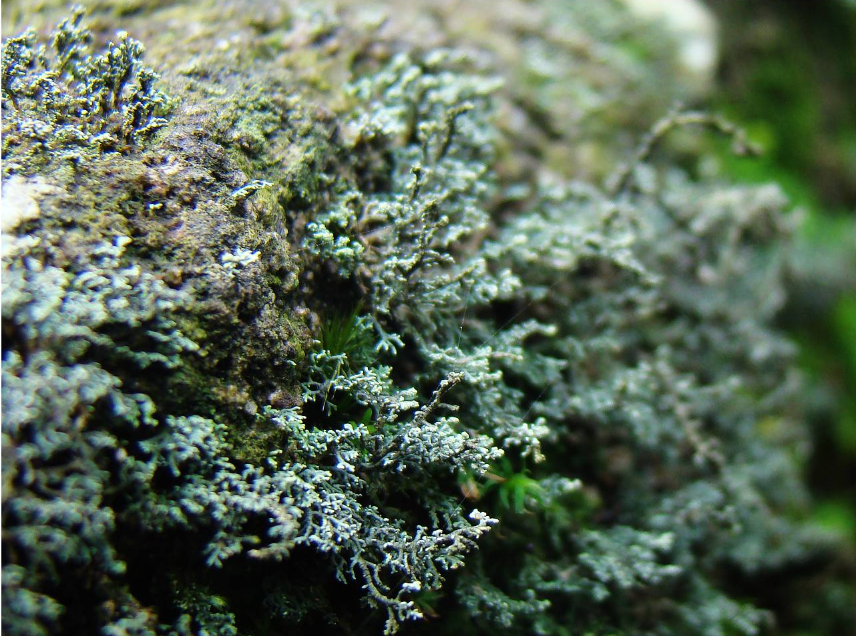
沙漠玫瑰
蓬
量詞，用于枝叶茂盛的花草等的一团。
干草
地衣
hay
lichen

Slide 96
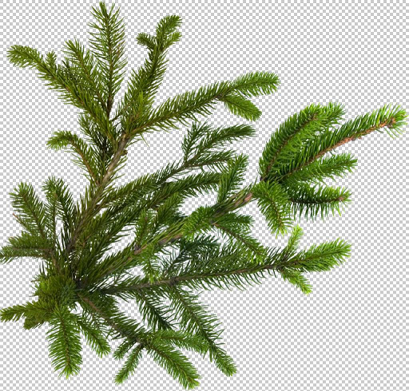
针叶
松枝
形状像针的叶子。

Slide 97
一个朋友从以色列来，给我带了一朵沙漠玫瑰。沙漠里没有玫瑰，但是这个植物的名字叫做沙漠玫瑰。拿在手里，是一蓬干草，真正的枯萎，干的，死掉的草，这样一把，很难看。但是他要我看说明书；说明书告诉我，这个沙漠玫瑰其实是一种地衣，针叶型，有点像松枝的形状。你把它整个泡在水里，第八天它会完全复活；把水拿掉的话，它又会渐渐干掉，枯干如沙。把它再藏个一年两年，然后哪一天再泡在水里，它又会复活。这就是沙漠玫瑰。

Slide 98
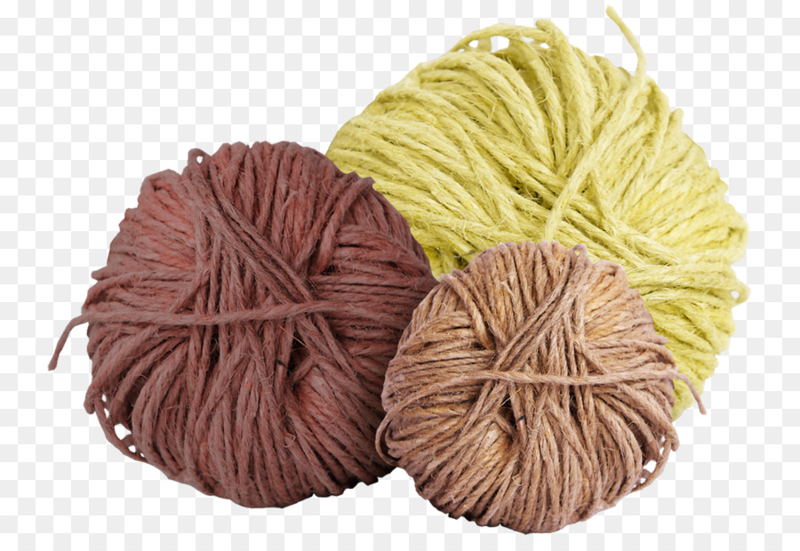
团
盛
fill
把东西放进去。
量词，用于成团的东西。
注
探看
look about
灌进去。
观察，查看。

Slide 99
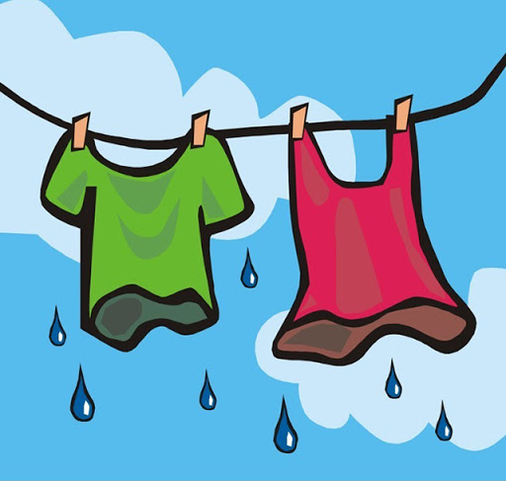
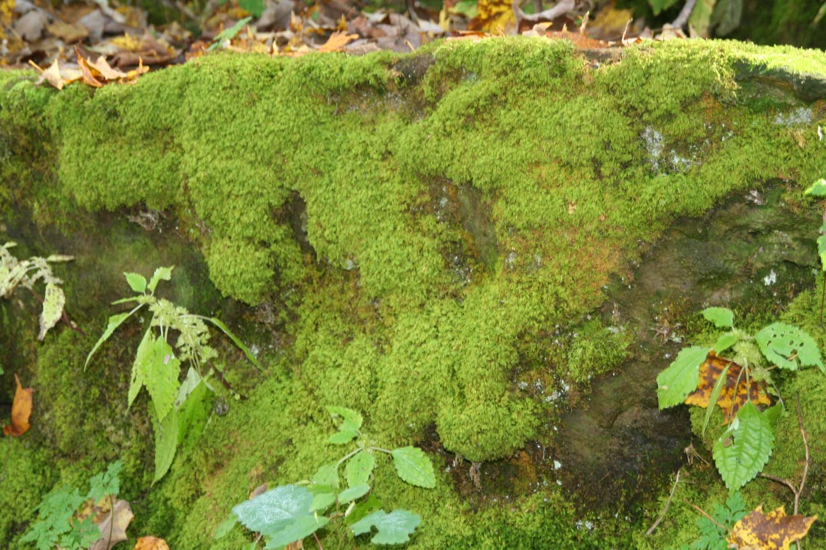
浸
潮湿
soak
damp
泡在液体中。
青苔
边缘
moss
edge
周边部份。

Slide 100
好，我就把这一团枯干的草，用一只大玻璃碗盛着，注满了清水放在那儿。从那一天开始，我跟我两个宝贝儿子，就每天去探看沙漠玫瑰怎么样了。第一天去看它，没有动静，还是一把枯草浸在水里头；第二天去看的时候发现，它有一个中心，这个中心已经从里头往外头稍稍舒展松了，而且有一点绿的感觉，还不是颜色；第三天再去看，那个绿的模糊的感觉已经实实在在是一种绿的颜色，松枝的绿色，散发出潮湿青苔的气味，虽然边缘还是干死的。它把自己张开，已经让我们看出了它真有玫瑰形的图案。

Slide 101
核心
扩展
core
expand
中心，主要部份。
向外伸展。

Slide 102
每一天，它核心的绿意就往外扩展一寸。我们每天给它加清水，到了有一天，那个绿色已经渐渐延伸到它所有的手指，层层舒展开来。

Slide 103
丰润
plump and smooth-skinned
饱满
plump
饱满，皮肤光滑。
丰满，充实。
尽情
开放
do one'most
come into bloom
不受限制。
花朵张开。

Slide 104
第八天，当我们去看沙漠玫瑰的时候，刚好我们一个邻居也在，他就跟着我们一起到厨房里去看。这一天，展现在我们眼前的是完整的、丰润饱满、复活了的沙漠玫瑰！我们三个疯狂大叫出声，因为太快乐了，我们看到一朵尽情开放的浓绿的沙漠玫瑰。

Slide 105
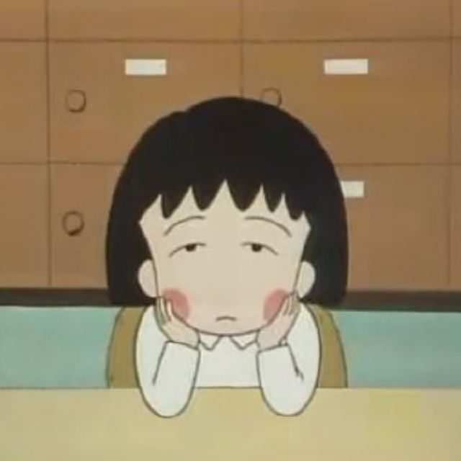
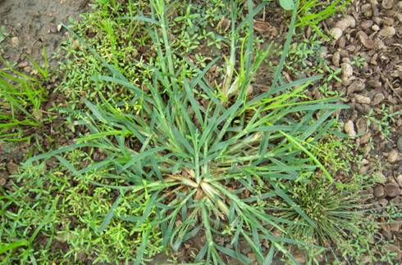
杂草
愣
weed
be in a daze
指各种野草。
发呆。
低等
搁
lower
lay down
等级较低的。
放置。

Slide 106
本身
定
itself
自己，自身。
不动。
孤立
线索
alone;isolated
clue
孤单无助。
隐秘的消息。

Slide 107
来历
辗转
toss
there is a long history to
人或事物的历史或背景。
来回翻转，非直接地。
曲折
bending
弯曲，复杂的。

Slide 108
一点一滴
极少数量的。
一个人的知识，是一点一嘀累积起来的。

Slide 109
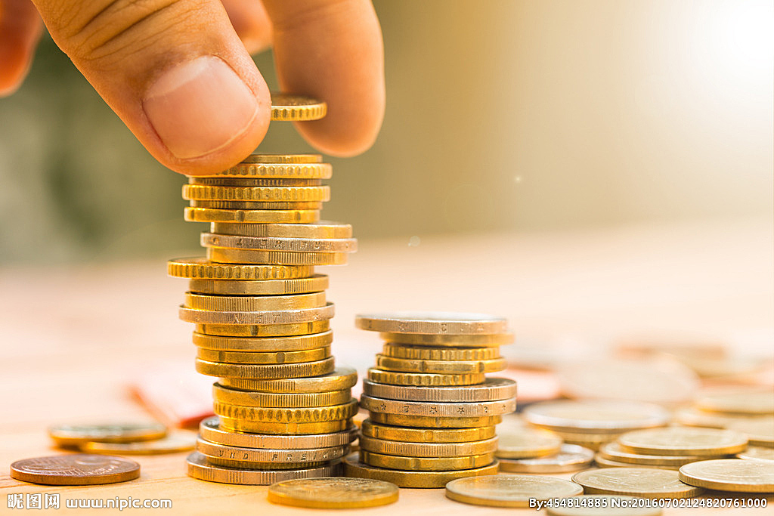
千丝万缕
形容关系密切复杂，难以理清。
have all kinds of connections with
任何企业都与市场存在着千丝万缕的联系。

Slide 110
这个邻居在旁边很奇怪的说，这一把杂草，你们干嘛呀？
我楞住了。
是啊，在他的眼中，它不是玫瑰，它是地衣啊！你说，地衣再美，能美到哪里去呢？他看到的就是一把挺难看、气味潮湿的低等植物，搁在一个大碗里；也就是说，他看到的是现象的本身定在那一个时刻，是孤立的，而我们所看到的是现象和现象背后一点一滴的线索，辗转曲折、千丝万缕的来历。

Slide 111
宇宙
洪荒
in the universe
be ignorant
指远古时代。
初始
惊骇
initial
frightened
一开始。
恐慌害怕。

Slide 112
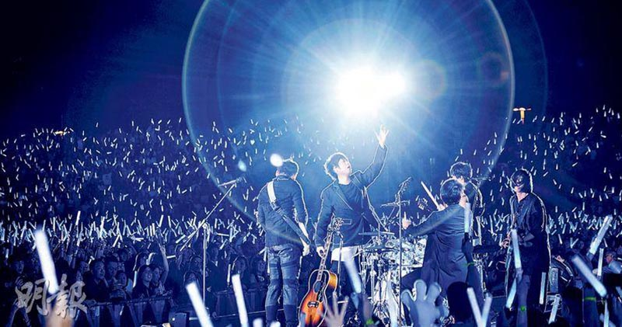
惊天动地
形容声音响亮、声势浩大或事业伟大。
world shaking
这个乐团日前造访台湾，开了一场惊天动地的演唱会。

Slide 113
南辕北辙
与事实相反。
try to go south by driving the chariot north-act in a way that defeats one's purpose
这个结果与原先计划，简直是南辕北辙，相差太远了！。

Slide 114
于是，这个东西在我们的价值判断里，它的美是惊天动地的，它的复活过程就是宇宙洪荒初始的惊骇演出。我们能够对它欣赏，只有一个原因：我们知道它的起点在哪里。知不知道这个起点，就形成我们和邻居之间价值判断的南辕北辙。

Slide 115
不必说鉴往知来，我只想告诉你沙漠玫瑰的故事罢了。对于任何东西、现象、目题、人、事件、如果不认识它的过去，你如何理解它的现在到底代表什么意义？不理解它的现在，又何从判断它的未来？不认识过去，不理解现在，不能判断未来

Slide 116
愚笨
晚熟
foolish
late-maturing
成熟较慢。
芬芳
fragrance
香，香气。

Slide 117
对于历史我是一个非常愚笨的、非常晚熟的学生。四十岁之后，才发觉自己的不足。以前我只看孤立的现象，就是说，沙漠玫瑰放在这里，很酷，我要改变你，因为我要一朵真正芬芳的玫瑰。四十岁之后，发现了历史，知道了沙漠玫瑰一路是怎么过来的，我的兴趣不再是直接的批评，而在于你给我一个东西、一个事件、一个现象，

Slide 118
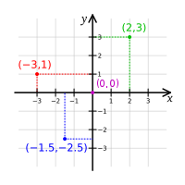
坐标
横
coordinate
horizontal
跟地面平行。
纵
评判
straight
pass judgment on
直。
批评判定。

Slide 119
我希望知道这个事件在更大的坐标里头，横的跟纵的，它到底是在哪一个位置上？在我不知道这个横的跟纵的坐标之前，对不起，我不敢对这个事情批判。
历史就是让你知道，沙漠玫瑰有它的特定起点，没有一个现象是孤立存在的。

